Slide 1


Task9项目进展汇报
第二小组：杨宝旭、罗迪
汇报人：罗迪 日期：2020年10月16日
Notes:
本PPT模板部分元素使用了幻灯片母版制作。如果需要修改，点击-视图-幻灯片母版-修改；完成后关闭编辑母版即可。

Slide 2
目录
Contents
1
项目内容概述
2
相关理论知识
3
模型设计

Slide 3
Image To Text
01
基于自然语言的静态图像
字幕生成问题
看图说话

Slide 4
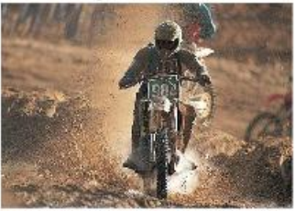
Image Caption
识别图像中的物体
理解物体中的相互关系
用合理的语言表达出来
01
02
03
Person
Motorcycle
Dirt Road
Ride
A person rides a motorcycle on a dirt road.
On

Slide 5
Background Knowledge
02
相关理论知识

Slide 6
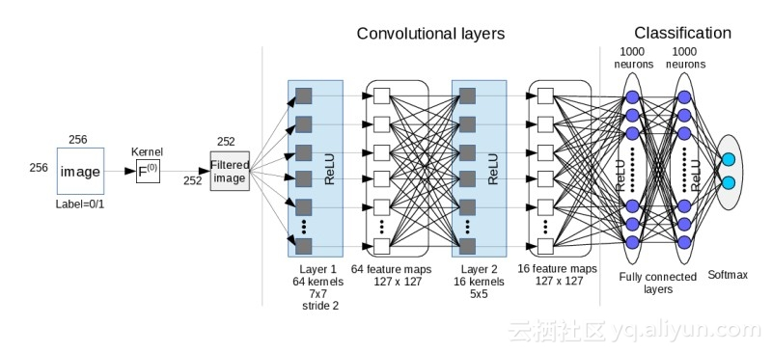
卷积神经网络 CNN

Slide 7

循环神经网络 RNN
Long Short Term Memory

Slide 8
Model
03
模型设计

Slide 9
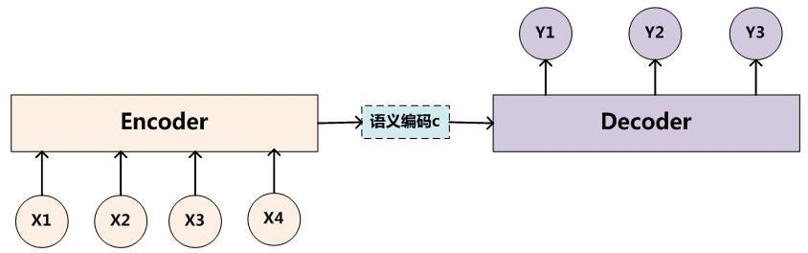
Encoder-Decoder框架
把图像也当作一种语言输入，通过编码-解码，让机器将其“翻译”为真正的语言

Slide 10
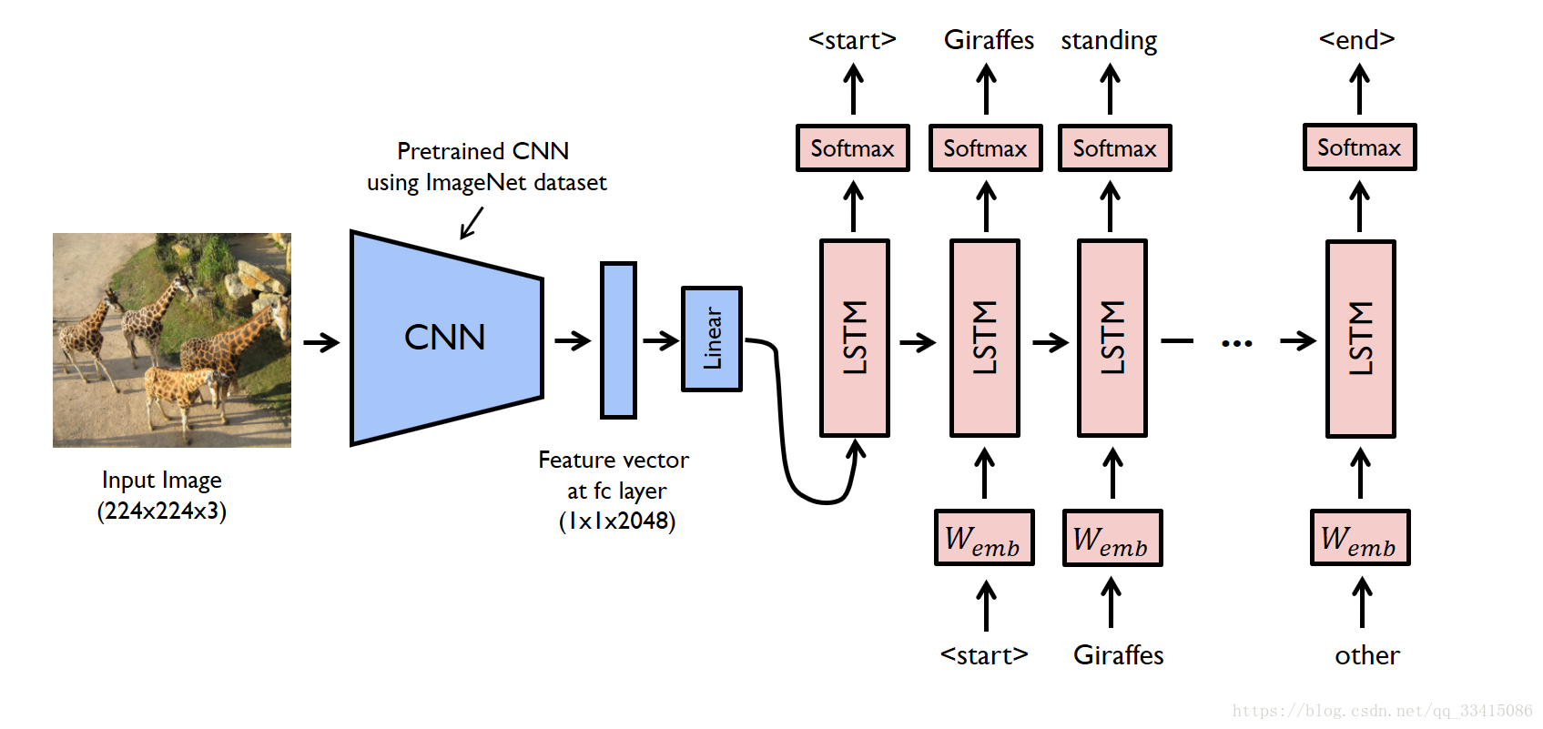
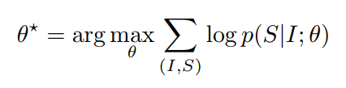
Encoder-Decoder框架

Slide 11
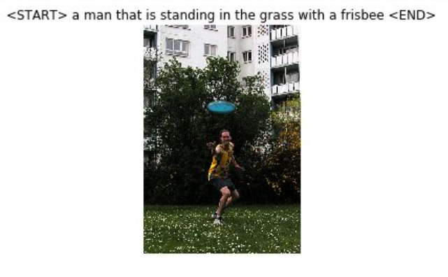
MSCOCO数据集
Microsoft的COCO数据集中有约
33万张图像，每张图像人工地标
注了至少五句图像描述，标注语
句总共超过了150万句。
另一个方面，官方搭建了一个专
门用于评价的服务器，实现了主
流的各种评价标准（BLEU、ME
TEOR、CIDEr），上传生成的图
像标注语句，服务器自动给出各种
评价标准的得分。

Slide 12
谢谢！
第二小组：杨宝旭、罗迪
汇报人：罗迪 日期：2020年10月16日
Notes:
本PPT模板部分元素使用了幻灯片母版制作。如果需要修改，点击-视图-幻灯片母版-修改；完成后关闭编辑母版即可。

